Slide 1
Mikä ihmeen asiasana?
Kirjojen kuvailutietojen perusteet
Rosa Hahkala/Kotkan kaupunginkirjasto 2017

Slide 2

Kirjan nimi
Koska kirjastoissa on muitakin kuin kirjoja (äänikirjoja, elokuvia jne.) puhutaan usein myös teoksen nimestä.
Kirjastoissa kirjan oikea nimi on se, joka on kirjan sisäsivulla (jota kutsutaan nimiösivuksi).

Slide 3
Kirjan kannessa ja sisäsivuilla ei aina ole sama nimi
Kirjan nimi kirjan kannessa
Kirjan nimi sisäsivulla
Rakenna omia autoja Lego-palikoilla
Suuri taikatemppukirja
Rakenna omia Lego-autoja
Taikatemput

Slide 4
Tekijän nimi
Tekijä on kirjan kirjoittaja, sarjakuvan kuvittaja, musiikin esittäjä, elokuvan ohjaaja…
Tekijän nimi selvitetään, koska kirjat järjestetään hyllyyn tekijän sukunimen mukaiseen järjestykseen
Siis: J. K. Rowling, Carl Barks, Robin
Tekijöitä voi olla monta, esim. Sinikka ja Tiina Nopola

Slide 5
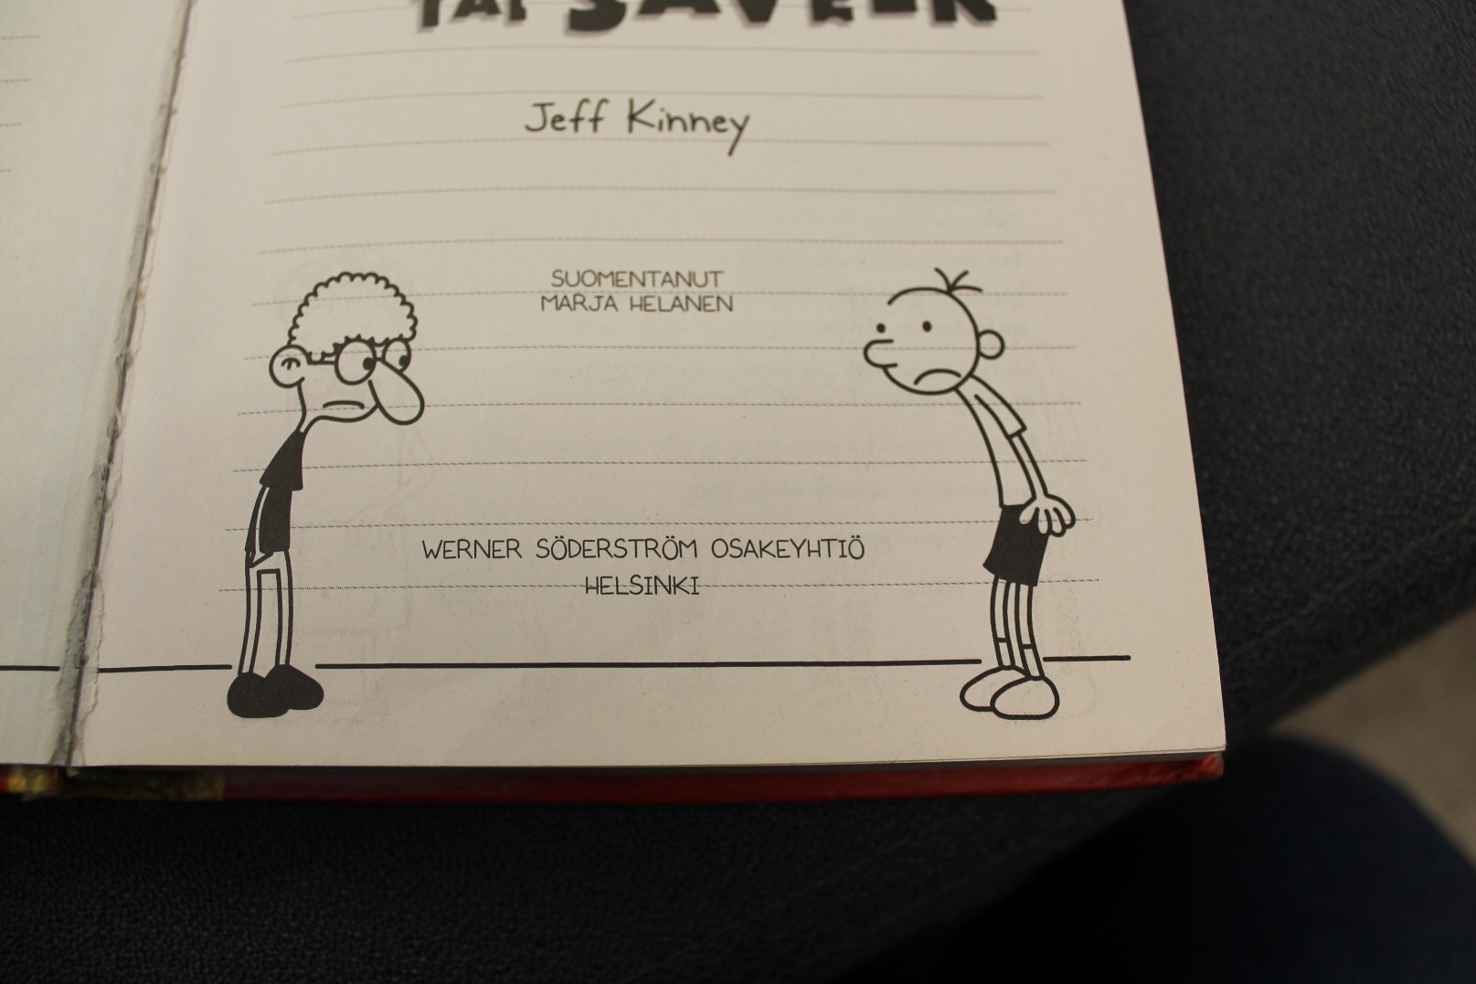
Julkaisija
Julkaisija on se, joka kirjan, levyn tai elokuvan on valmistanut ja laittanut myyntiin.
Kirjojen julkaisija on toiselta nimeltään kustantaja.
Suurimpia suomalaisia kustantamoja ovat muun muassa Otava, Tammi ja WSOY.

Slide 6
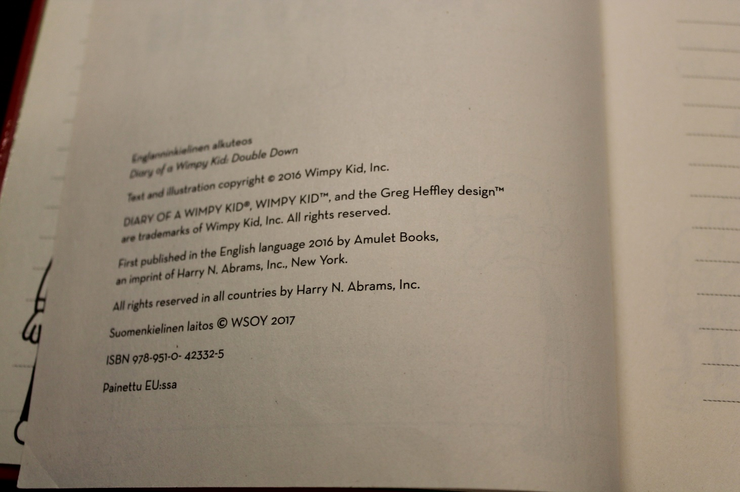
Julkaisuvuosi

Slide 7
ISBN-numero
Jokaisella kirjalla on oma ISBN-numeronsa, jonka avulla kirjat erotellaan toisistaan. Sen avulla esimerkiksi samannimiset kirjat voidaan erottaa toisistaan.
ISBN-numero kertoo kirjan tietoja:
  etuliite kertoo, että numerosarja on ISBN-tunnus
  maa- tai kielialuetunnus kertoo missä maassa tai millä kielialueella kirja on julkaistu
  kustantajatunnus kertoo mikä alueen julkaisijoista kirjan on julkaissut
  julkaisutunnus kertoo mikä kustantajan julkaisuista on kyseessä
  viimeinen numero on tarkistusmerkki, jonka avulla varmistetaan, että ISBN-numero on oikein
Jos kirjasta on erilaisia versioita (esimerkiksi kuvitettu ja kuvittamaton), niillä on eri ISBN-tunnukset

Slide 8
Menikö pää pyörälle?
Nämä ovat ne tiedot, joita myös kirjakauppiaat kirjoista käyttävät
Kirjastoissa käytetään myös asiasanoja ja luokkia

Slide 9
Asiasana?
Aina ei tiedä, minkä nimistä tai kenen kirjoittamaa kirjaa on etsimässä
Ehkä haluaisit lukea pingviineistä tai merirosvoista? Ninjoista tai mangusteista?
Silloin apuun kannattaa hakea asiasanat
Asiasanat kuvailevat kirjan sisältämiä asioita, jotta kirjoja olisi helpompi löytää
Keksi asiasanoja omalle kirjallesi!

Slide 10
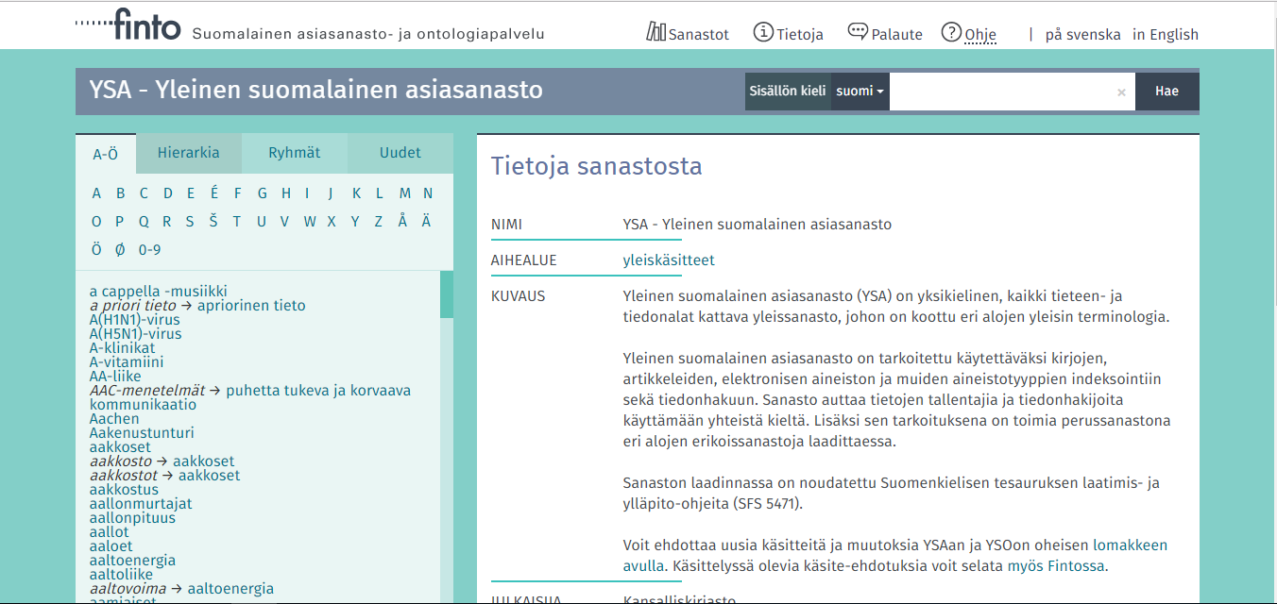
Asiasanat on päätetty ennalta
Kirjastoissa käytetyt asiasanat on sovittu yhdessä ennalta
Silloin kaikki käyttävät samasta asiasta samaa sanaa
Esimerkiksi kissoja käsittelevät kirjat löytyvät haulla ”kissat”
  Ei tarvitse kokeilla: katit, kisut, kissimirrit, kissa
Kuka tahansa voi tarkistaa netistä, mitä asiasanaa mistäkin asiasta käytetään
Kuvakaappaus finto.fi/ysa/fi

Slide 11
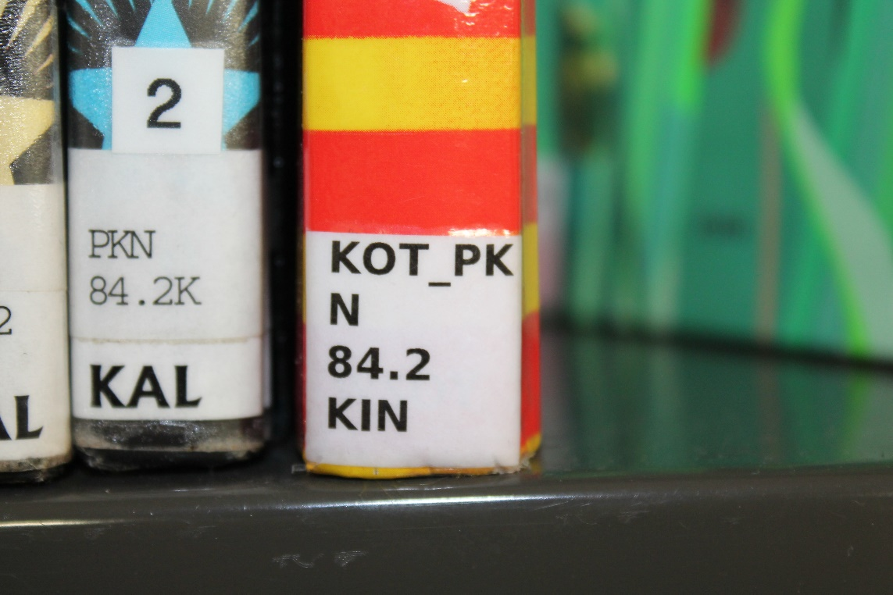
Luokka
Kirjastossa samantapaiset kirjat järjestetään samaan hyllyyn
Pääluokkia on kymmenen (0-9) ja ne jakautuvat edelleen yhä tarkempiin luokkiin
Kun etsit kirjaa kirjaston hyllystä, tarvitset tiedon siitä, mihin luokkaan se on laitettu
Esimerkiksi
  84.2 suomenkielinen kaunokirjallisuus
  79.31 jalkapallo

Slide 12
Tarkista!
Kirjan luokan voit nähdä kirjan selässä ja takakannessa olevista tarroista
Kirjan luokan näkee myös kirjasto.kyyti.fi –sivulta
Sieltä saat tarkistettua myös muut kirjan tiedot:
  teoksen nimen
  tekijän nimen
  julkaisijan
  julkaisuvuoden
  ISBN-numeron
Vertaile omia asiasanojasi kirjastonhoitajan kirjalle antamiin asiasanoihin
  Puuttuuko kirjastonhoitajalta joku asiasana, jonka sinä olet antanut?
  Puuttuuko sinulta joku asiasana, jonka kirjastonhoitaja on antanut?

